Slide 1
Развитие творческих способностей детей через театрализованную деятельность
МБДОУ «Центр развития ребенка - детский сад №39 «Золотой петушок» г. Альметьевска»
Воспитатель:
Мишкина Анастасия Владимировна

Slide 2
Театр – это самая настоящая игра, которая никогда не надоедает, потому что изменяется, развивается и усложняется вместе с детьми.
С.И. Мерзлякова

Slide 3
Актуальность
Ранний возраст –время, когда закладываются основы психического и физического развития человека. Этот период является условием личностного становления ребенка
В развитии способностей детей помогает театр, театрализованная деятельность, театрализованная игра.

Slide 4
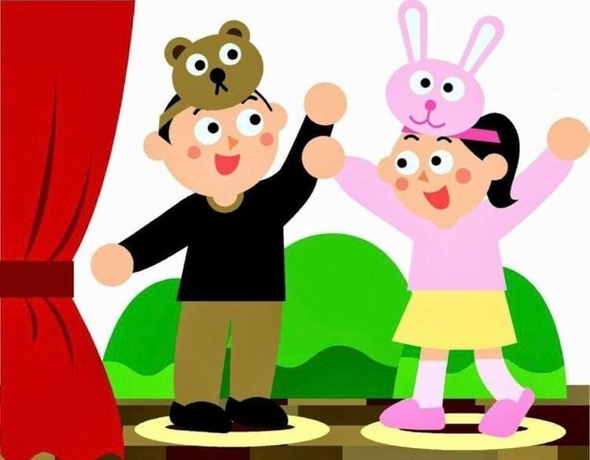
Театрализованная деятельность – самый распространенный вид детского творчества, глубоко лежит в его природе и находит свое отражение, потому что связана с игрой. Игра способствует развитию внимания, пространственного и образного мышления, вызывает яркие эмоции, помогает преодолевать робость, неуверенность в себе, формируя связную речь. Создавать выдумки впечатлений: из окружающей жизни ребенку хочется воплотить живые образы и действия.
Входя в образ, ребенок играет в любые роли, старается подрожать тому, что видит и что его заинтересовало и получает огромное эмоциональное наслаждение.

Slide 5
В процессе театральной деятельности выделены следующие задачи:
развивать устойчивый интерес к театрально-игровой деятельности;
развивать воображение, фантазию, внимание, самостоятельность, мышление;
совершенствовать игровые навыки, и творческую самостоятельность через театрализованную игру;
воспитывать гуманные чувства у детей;
способствовать раскрепощению детей;
побуждать в душе каждого ребенка чувство прекрасного, и прививать любовь ко всему живому через искусство.

Slide 6
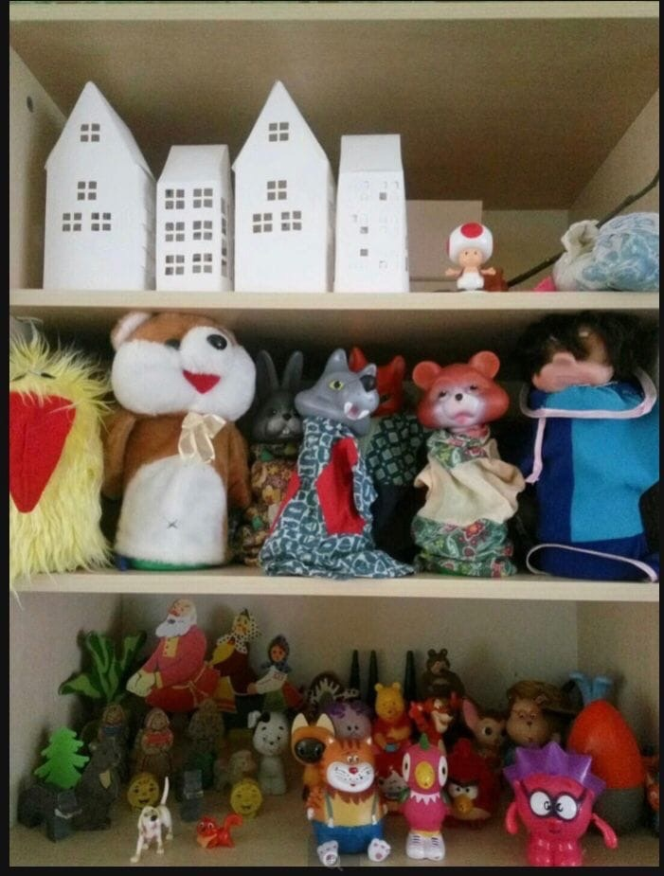
В группе организован уголок для театрализованных представлений, спектаклей. В нем располагаются различные виды театров.

Slide 7
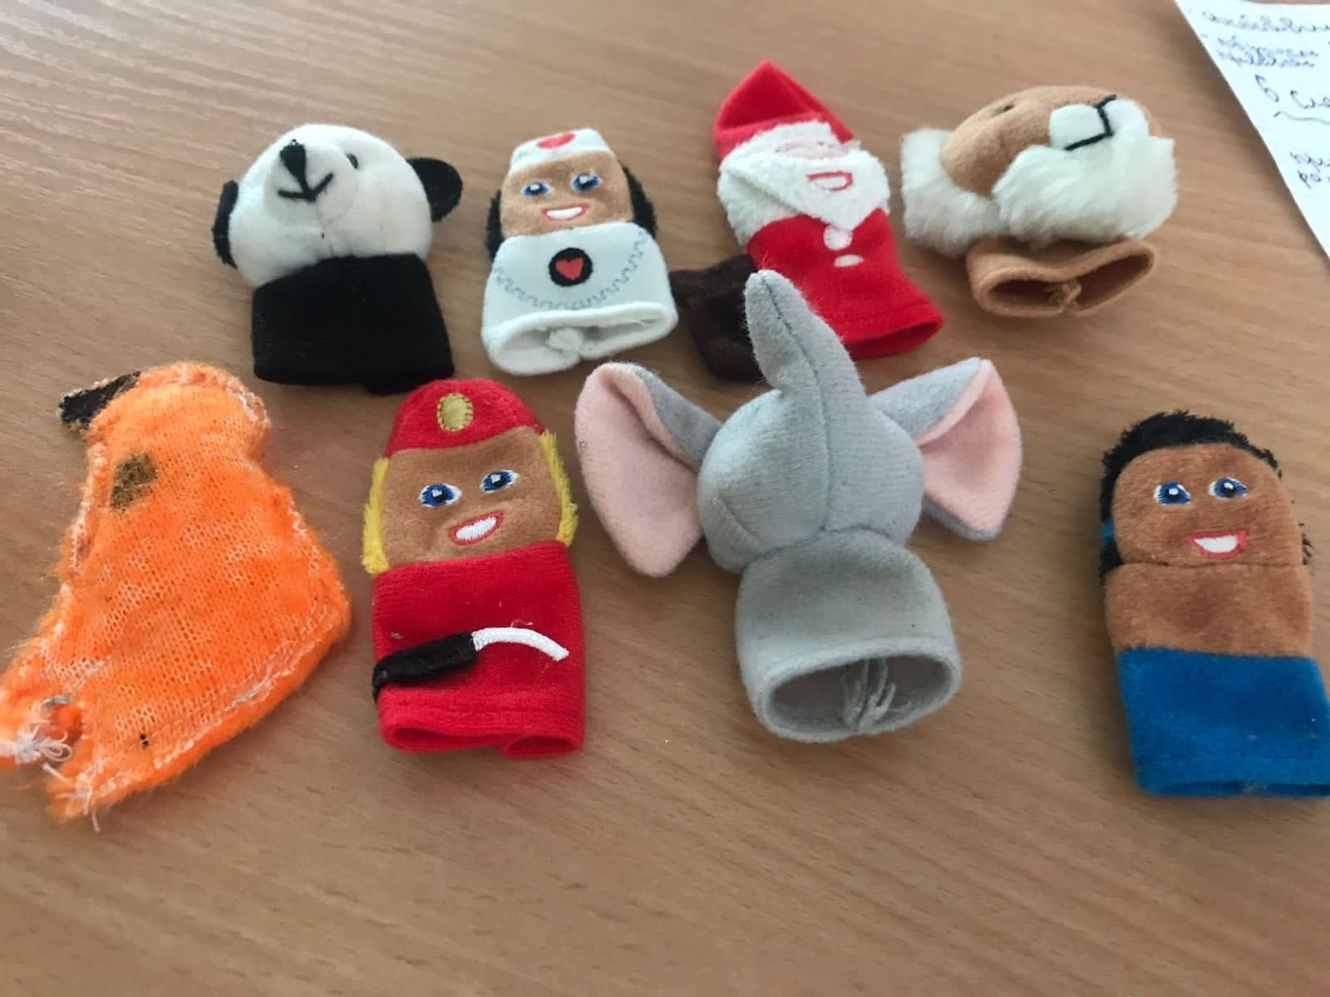
Пальчиковый театр
Работа с пальчиковыми куклами способствуют укреплению мышц, пальцев рук, развитию мелкой моторики, помогает в координации движения.

Slide 8
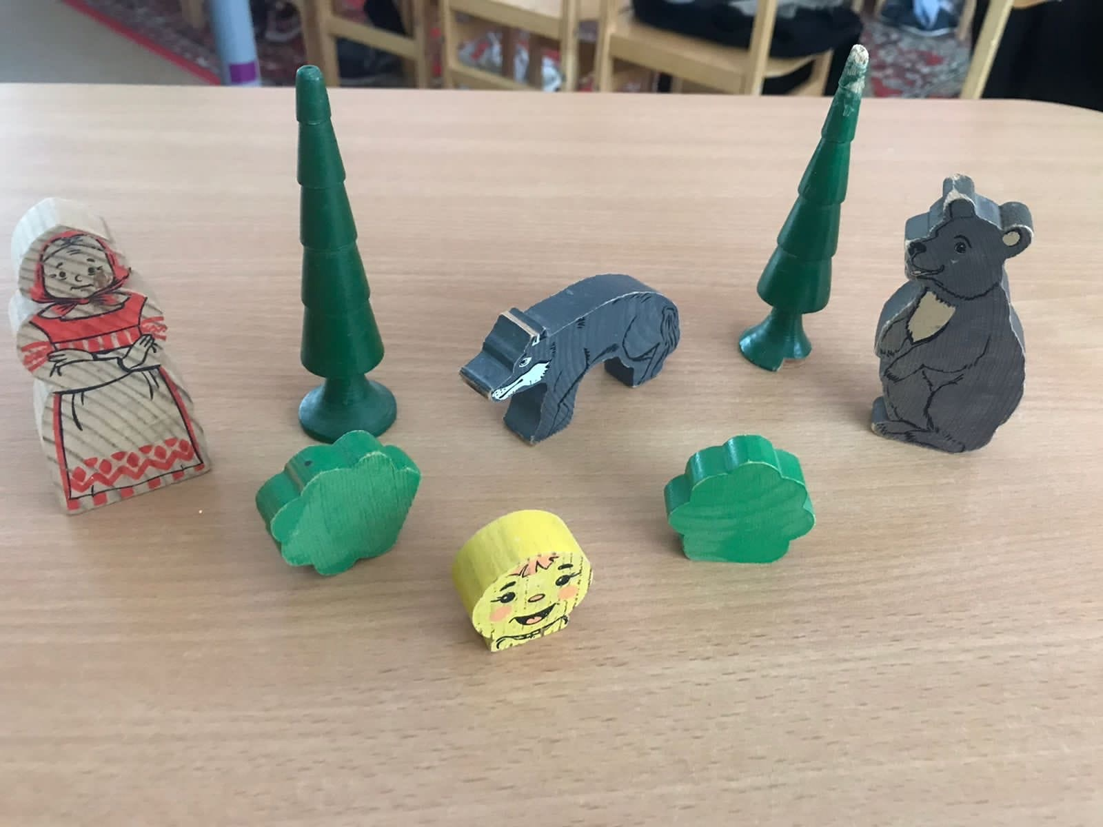
Настольный театр
В настольном театре можно использовать любые игрушки: резиновые, деревянные, мягкие.

Slide 9
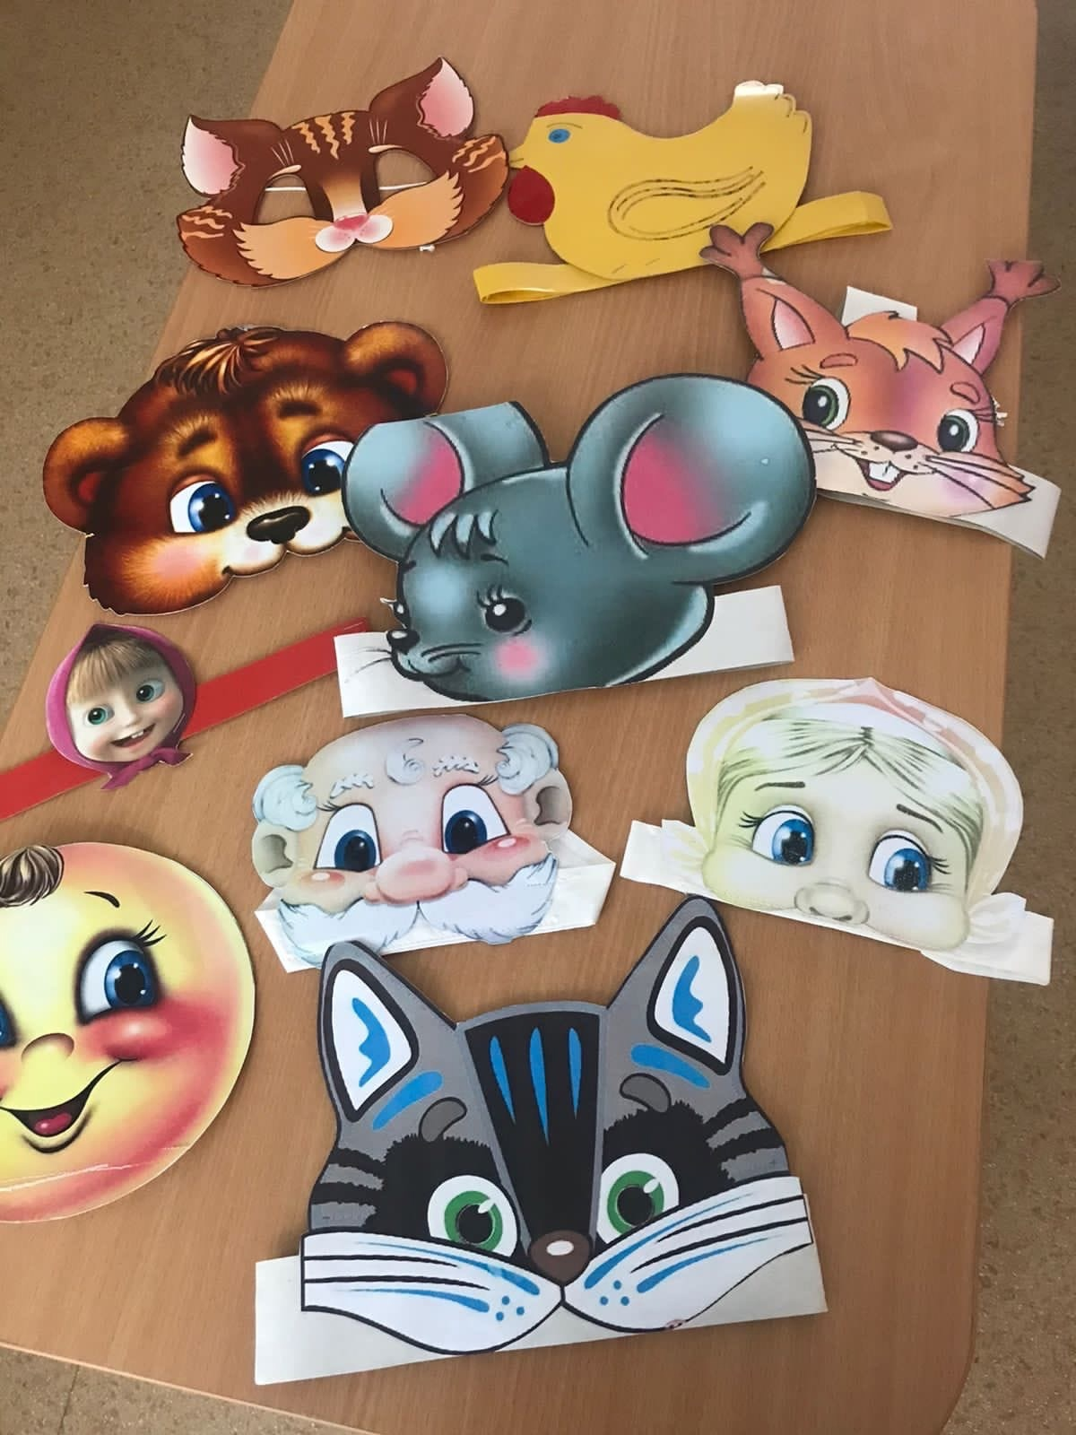
Театр масок
Театр масок способствует развитию творческих способностей, помогает справляться с застенчивостью, дети с удовольствием показывают мимику животных, имитируют звуки.

Slide 10
Театр картинок

Slide 11
Театр на фланелиграфе и теневой театр
Развивает ловкость, умение управлять своими движениями, концентрировать внимание на одном виде деятельности.

Slide 12
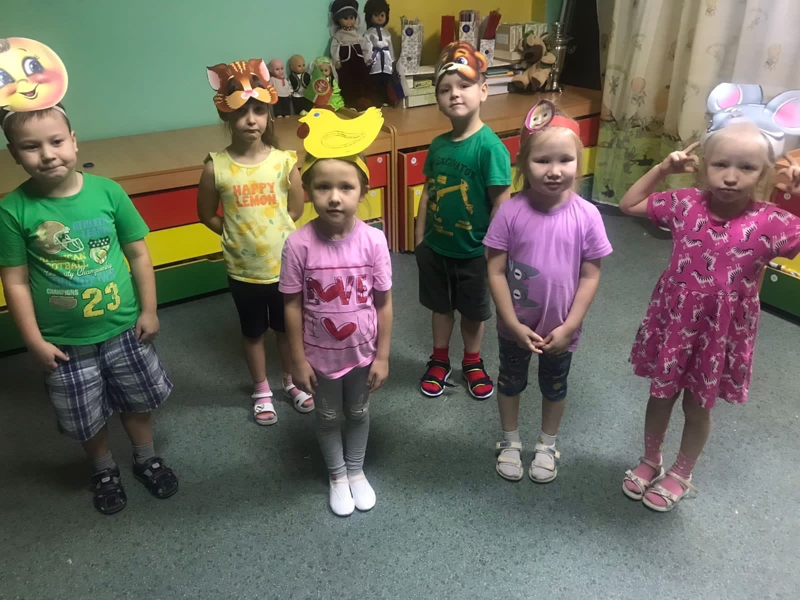
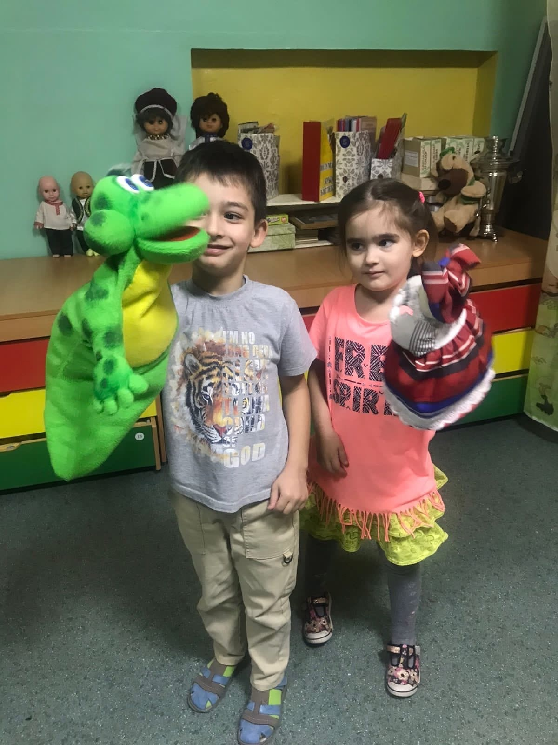
Театр-волшебное преображение, в глазах детей лишь восхищение, как хочется мгновения продлить и радость малышам дарить!

Slide 13
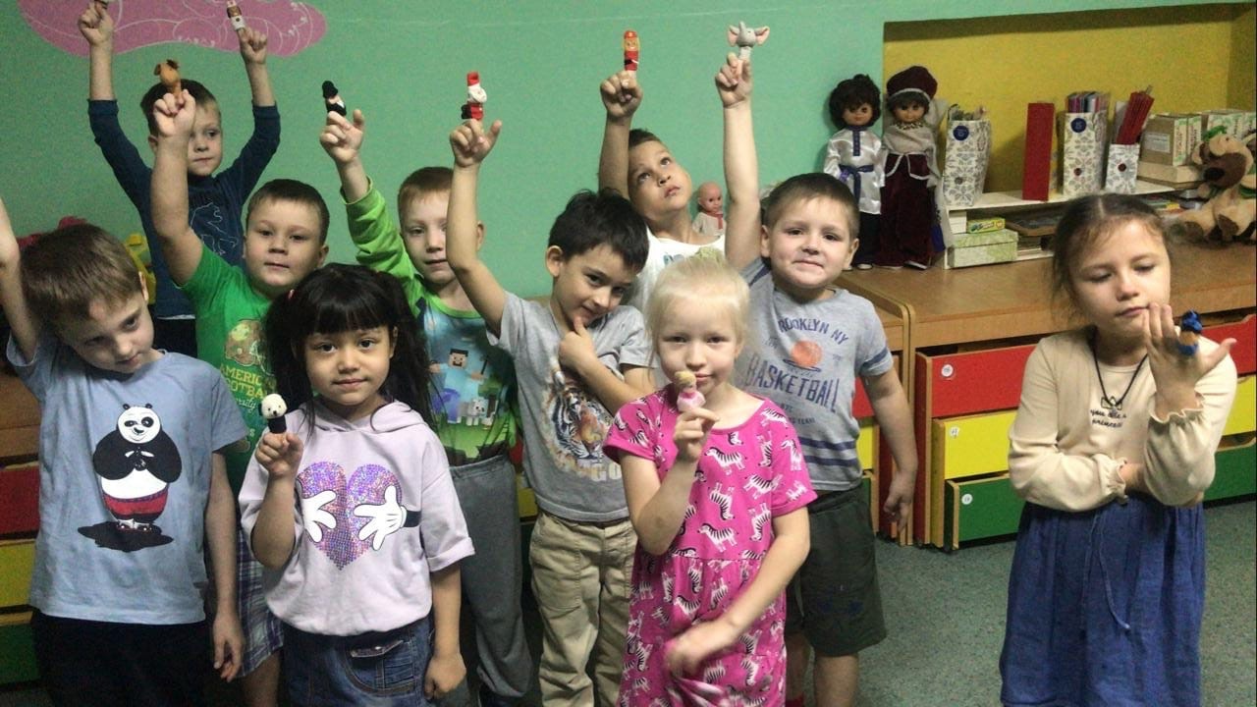

Slide 14
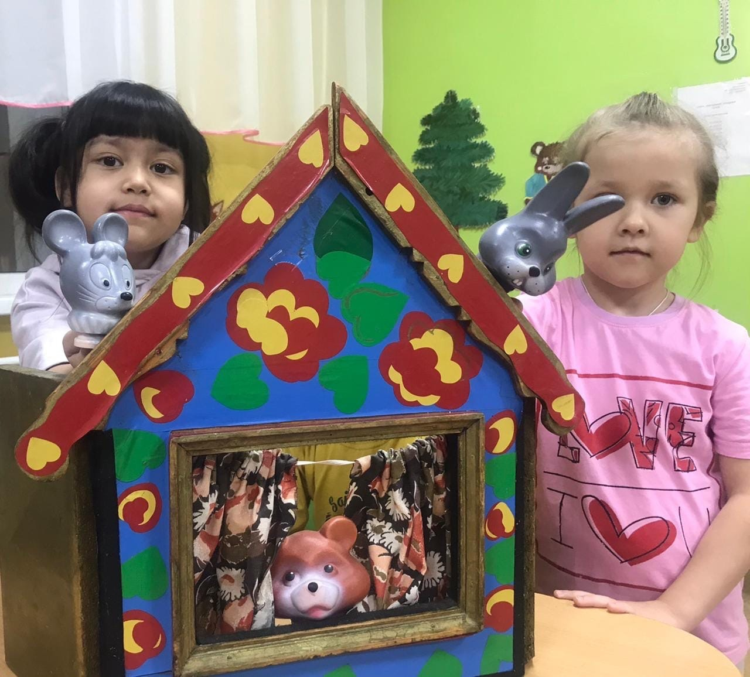
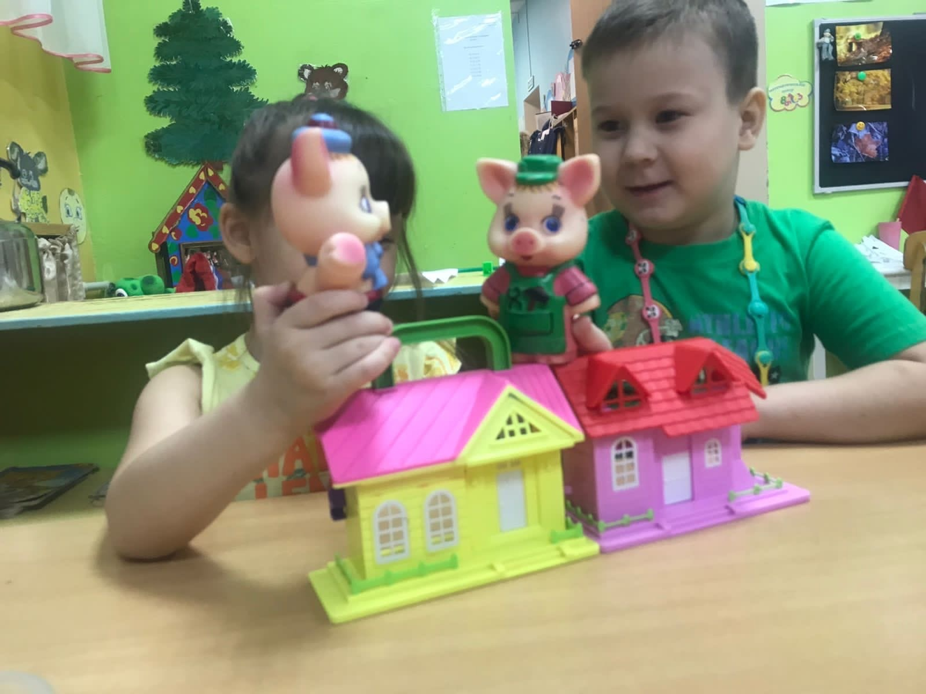

Slide 15
Спасибо за внимание!

